Slide 1
一生涯を通した歯科保健対策の確立をめざして（17）
特定健康診査と後期高齢者の基本健康診査時に
「甘楽町歯周病啓発アンケート実施事業」を試みて
○安藤佳奈^{1）} 入山久美子^{1）} 大手めぐみ^{1）}
森下成世^{2）} 平井まさみ^{2）} 萩原泉^{2）} 佐藤ひかり^{2）}
^{1）}公益社団法人 富岡甘楽歯科医師会 歯科衛生士
^{2）}甘楽町役場健康課保健係
Notes:
一生涯を通した歯科保健対策の確立をめざして（17）
特定健康診査と後期高齢者の基本健康診査時に
「甘楽町歯周病啓発アンケート実施事業」を試みて
公益社団法人富岡甘楽歯科医師会 歯科衛生士 安藤佳奈

Slide 2
当歯科医師会が歯科保健事業委託契約を結ぶ
管内の歯周病予防対策事業
妊婦歯科健康診査 ・ 40歳歯科健康診査
Notes:
これまで、当歯科医師会が歯科保健事業委託契約を結ぶ管内の市町村では このように歯周病予防対策として、各種事業を実施してきました。
富岡市では、平成13年から平成21年に「国保成人歯科検診」 平成19年から平成24年に「成人歯科検診」 現在は平成25年より「歯周病検診」が行われています。
下仁田町では、平成5年から平成19年に「厄年検診」「節目検診」 平成14年から平成19年に「成人歯科検診」 現在は平成26年より「妊婦歯科健康診査」「40歳歯科健康診査」が行われています。
南牧村では、乳幼児健診時に妊婦の口腔内診査を実施しています。
甘楽町では、平成20年より「妊婦歯科健康診査」が行われています。
これらの検診の結果から、

Slide 3
集団／個別検診のメリット・デメリット
Notes:
集団健診では、日程が決まっているため対象者の都合が合わないと受診できない 個別健診では受診率の低さに加えて、歯周病の有病率が高いため、なんらかの治療が必要になるにもかかわらず、保険診療との兼ね合いもあり、歯周病検診のために受診した日と同日では治療ができず、治療のためには再度来院しなければならないというデメリットがありました。

Slide 4
甘楽町歯周病啓発
アンケート実施事業
妊婦歯科健康診査 ・ 40歳歯科健康診査
Notes:
そこで、甘楽町と当歯科医師会とで検討し、日本歯科医師会から出ている 「生活歯援プログラム」も考慮した結果、平成26年度より＊「甘楽町歯周病啓発アンケート実施事業」を新たに試みることとなりました。
この「甘楽町歯周病啓発アンケート実施事業」は、アンケートを実施することで、歯周病への関心を高め、かかりつけ歯科医をもち、定期的な口腔内管理を受ける人を増加させることを目的としています。
これによって、歯を失うことなく生涯自分の歯で美味しく食事ができ、生活の質の向上と健康寿命の延伸に繋がると考えられます。

Slide 5
対象
目的
アンケートを実施することで、歯周病への関心を高め、かかりつけ
歯科医をもち、定期的な口腔内管理を受ける人を増加させること
４０歳以上の特定健康診査対象者
７５歳以上の後期高齢者の基本健康診査対象者
アンケート実施期間
平成26年5月～6月中 18日間
Notes:
今回は、40歳以上の特定健康診査 対象者と 75歳以上の後期高齢者の基本健康診査 対象者を対象としました。
アンケートの実施期間は、平成26年5月～6月中の18日間で、甘楽町の保健センター、または各地区の公民館等で実施されました。

Slide 6
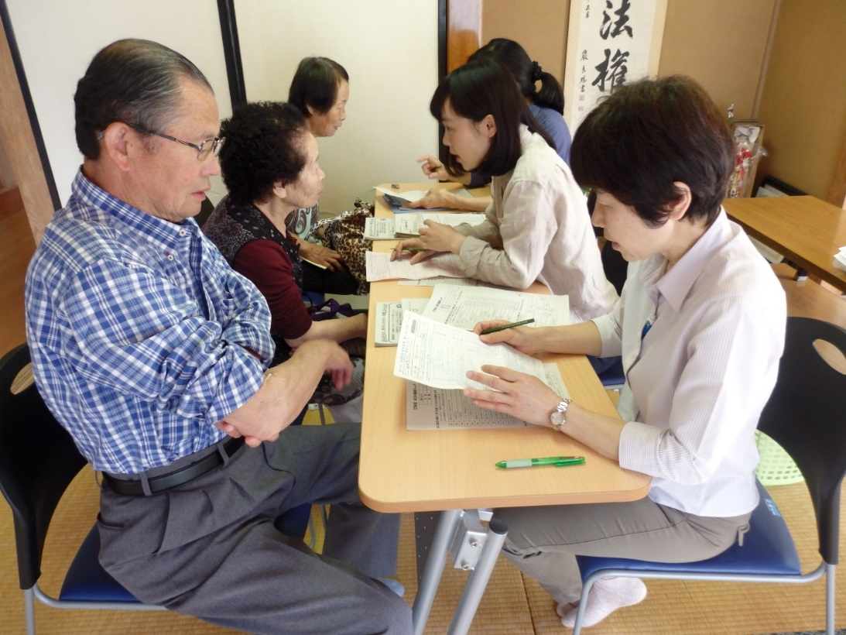
実施方法
特定健康診査と、後期高齢者の基本健康診査時に、同会場で、当歯科医師会と甘楽町で 作成したアンケート用紙 「お口の健康チェック」を 本人の記入、または 保健師の聞き取りで実施する
Notes:
実施方法としては、特定健康診査と後期高齢者の基本健康診査時に、同会場で当歯科医師会と甘楽町で作成したアンケート用紙 「お口の健康チェック」を本人の記入、または保健師の聞き取りで実施しました。
記入後、対象者が 自分の口腔内の状態を、よりわかりやすくするために保健師が個別に結果説明を行いました。

Slide 7
Notes:
これが、実際に使用されている「お口の健康チェック」のアンケート用紙です。

Slide 8
Notes:
歯がある人のチェック項目は、全部で13項目あり、＊「ここ1年歯科医院に行っていない」
＊「歯みがきをすると血が出る時がある」＊「指で押すとグラグラ動く歯がある」などです。
チェック項目には、リスクの高さで1点～5点の点数がついています。

Slide 9
Notes:
また、歯のない人に対しても配慮し、義歯や口腔内の様子についての項目を設けて、歯のある人と同様に口腔内の健康についての啓発も行っています。

Slide 10
「お口の健康チェック」結果
0点 ：異常なし
1～4点 ：歯肉炎・軽度の歯周炎の疑い
5～9点 ：中等度の歯周炎の疑い
10点以上：重度の歯周炎の疑い
アンケート項目の、すべてに「はい」がつくと24点で最もハイリスクとなる
Notes:
これが対象者に渡す、結果用紙です。アンケートの合計点数が、0点、1～4点、5～9点、10点以上の4段階で結果を判定します。
0点が異常なし、1～4点が歯肉炎と軽度の歯周炎の疑い、5～9点が中等度の歯周炎の疑い、10点以上が重度の歯周炎の疑いとしています。
アンケート項目のすべてに「はい」がつくと24点で最もハイリスクとなります。
＊1点以上の人には歯周病のリスクがあるとして、歯科医院への受診をすすめています。
その受診のすすめを受けた対象者を受け入れるため、当会会員から協力歯科医院を募り、この用紙と協力歯科医院の名簿を手渡ししています。
このような手順で実施された、 この事業での成果を判断するために＊「歯周病チェック後の受診状況の報告」として歯科医師の 診断結果を当会事務局で回収し、集計しました。

Slide 11
歯科医院受診者 167名
・歯がある人 165名
・歯がない人 2名
歯科医院受診率 9.2％
1点以上 1459名
歯科医院受診 130名
受診率 8.9％
※ 歯科医院受診者数 合計157名（無歯顎2名、結果照合不可8名）
Notes:
今回の甘楽町で実施された特定健康診査と、後期高齢者の基本健康診査の対象者は5114名、そのうち健康診査を受診した人が1970名でした。
そのうち、「お口の健康チェック」の アンケート回答者は、約90％の1821名でした。
その中で、歯のある人が1661名、歯のない人が160名でした。
アンケート回答者1821名のうち、平成26年12月末までに協力歯科医院へ受診したのは、歯がある人165名、歯がない人2名の計167名で全体の受診率は9.2％でした。
なんらかのリスクがあるとして、歯科医院への受診をすすめた1点以上の人は、＊1459名いたところ、受診者は130名、受診率は8.9％でした。
これは、歯周病への関心の低さや予防への意識の欠落、情報不足なども考えられます。

Slide 12
結果 と 考察
Notes:
アンケート実施人数に対する歯科医院への受診者数と受診率を年代別に表したグラフをみると、40歳代と50歳代は受診率が低いことがわかります。この年代では、就労者が多いため歯科医院へ受診をする時間の確保が難しいのではないかと思われます。
実際に、健康診査の会場では、スーツを着ている方が、お口の健康チェックのアンケートを受けずに急いで帰って行かれる様子も、うかがえました。

Slide 13
Notes:
また、回収した用紙には「かかりつけ歯科医の有無」を記入する欄があり、歯科医院を受診した人のほとんどは、すでにかかりつけ歯科医をもっているということがわかりました。今回受診した人は、日頃の定期管理として受診していると考えられ、新たな受診にはあまり繋がっていないという結果でした。

Slide 14
受診率
８％
受診率
１４％
未受診者
Notes:
これは左のグラフが男性、右のグラフが女性で、男女別とアンケートの合計点数別に、歯科医院受診者と未受診者を表したグラフです。
グラフ中の左側が受診者、右側が未受診者になっています。
男女とも受診者がとても少ないことが見てわかります。特に、アンケートの合計点数が10点以上の人では、重度の歯周病に罹患している可能性が高いと思われます。ですが、受診率は＊男性が8％、＊女性が14％とどちらも低い率を示しました。全体的に、歯周病が “病気”だという意識は低く、あまり深刻に捉えられていないように思われました。

Slide 15
Notes:
これはアンケートの結果と、歯科医院受診後の歯科医師の所見を比較したものです。
本人の認識が「なし」に対して、歯科医師も「なし」と診断した人が2名。
本人の認識が「なし」に対して、歯科医師の所見が「軽度の歯周炎」という人が18名というように見てください。
本人の認識の方が歯科医師の所見に比べ、軽く捉えている傾向にはありますが、ほぼ一致していることがわかりました。
このことから、今後は「お口の健康チェック」のアンケートを行うことで、対象者が、自分の歯周病のリスクの有無や口腔内の状態を知る、または再認識するきっかけになります。そして、その場で個別に保健師からの結果説明と歯科衛生士から歯科保健指導を受けることで、歯科医院への受診と定期的な管理に繋がると思います。この方法が定着していくことで、事業の目的も達成され、対象者の生活の質の向上と健康寿命の延伸にも繋がると考えられます。
ただ今回の結果からみると、本人が「軽度」と認識し、歯科医師の所見が「中等度」や「重度」についた人が29名いたことについては、今後 考慮しなければならない点だと思います。

Slide 16
課題
歯科医院への受診率が低い
➔ 管内の他の市町村で実施した歯周病検診も同様
歯周病のリスクや予防に関する情報不足
➔ 成人では生活習慣がすでに確立されているため
行動変容を起こしにくい
Notes:
今回、歯周病啓発アンケート実施事業の集計をして、2つの課題が見つかりました。
1つ目は、＊アンケート実施人数に対して歯科医院への受診率が低いことです。これに関しては、＊管内の他の市町村で行っていた歯周病検診でも同様の課題があげられています。
むし歯も歯周病も、痛みや歯の揺れ・歯肉の腫れなどの自覚症状が出ないと受診しない人が多いのが現状です。
歯やお口の中だけの問題と捉え、受診も二の次になりがちですが、むし歯や歯周病で歯を失った場合のQOLの変化や、歯周病と全身疾患の関わりについて、もっとたくさんの人に知ってもらい、予防や定期管理のために歯科医院を受診することの必要性を感じてもらいたいです。
2つ目は、＊歯周病に関するリスクや予防についての情報不足が考えられます。＊成人では仕事や家事・育児など個人の生活習慣がすでに確立されていて、歯周病予防のための動機付けがなされても、すぐには行動変容を起こしにくいということです。そのため、人の一生の中で生活習慣を確立していく学齢期の教育が重要です。学齢期からむし歯や歯周病についての知識や情報を習得し、個人の意識を高めるとともに日々の自己管理の習慣や、かかりつけ歯科医院をもち定期的な管理を受けることの重要性を認識してもらうことが大切なのではないでしょうか。

Slide 17
歯科の二大疾患である、むし歯と歯周病は、どちらも不可逆的に進行するため早期の予防が重要
むし歯予防 → フッ化物の利用、公衆衛生的な対策の実施
歯周病予防 → 適切な歯みがきの習慣、
かかりつけ歯科医院での定期的な予防管理
このアンケートによる方法は、歯周病のスクリーニングに有効だと考えられる。今後「歯周病啓発アンケート実施事業」を各種事業で取り入れていくことで、1人でも多くの対象者の行動変容のきっかけとなり、かかりつけ歯科医院による歯周病の定期管理へと繋げていきたい。
Notes:
さいごに、＊歯科の2大疾患である、むし歯と歯周病は、どちらも不可逆的に進行するため早期の予防が重要です。＊むし歯の予防にはフッ化物の利用、特に公衆衛生的な対策の実施で、
＊歯周病の予防には適切な歯みがきの習慣と、かかりつけ歯科医をもって定期的に予防管理を受けていくことが大切だと思います。
＊このアンケートによる方法は、歯周病のスクリーニングに有効だと考えられます。
今後「歯周病啓発アンケート実施事業」を各種事業で取り入れていくことで、1人でも多くの対象者の行動変容のきっかけとなり、かかりつけ歯科医院による歯周病の定期管理へと繋げていきたいと思います。

Slide 18
ご清聴ありがとうございました。
2015年 11月26日
群馬県歯科保健大会
Notes:
ご清聴ありがとうございました。

